Slide 1
aRT: Tutorial Ultra-Concentrado
Giovana Mira de Espindola
São José dos Campos, 2010

Slide 2
Apresentação
1 aula de 3 horas
Parte 1: Introdução ao aRT
Parte 2: Instalação, Dados e Funções
Parte 3: Exercícios

Slide 3
Sobre o aRT

Slide 4
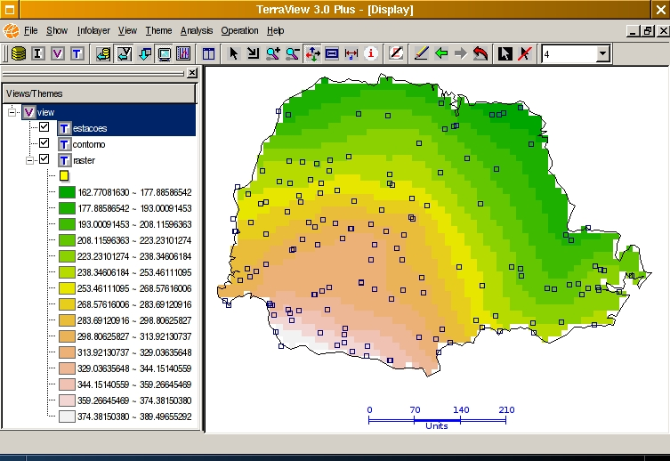
O que é o aRT?
SGBD

Slide 5
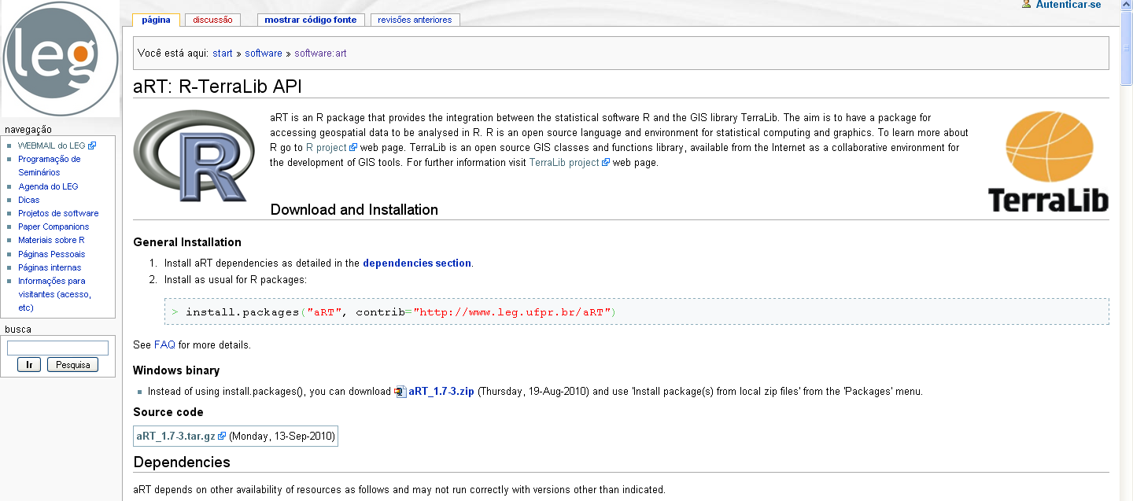
www.leg.ufpr.br/aRT

Slide 6
O que é o aRT?

Slide 7
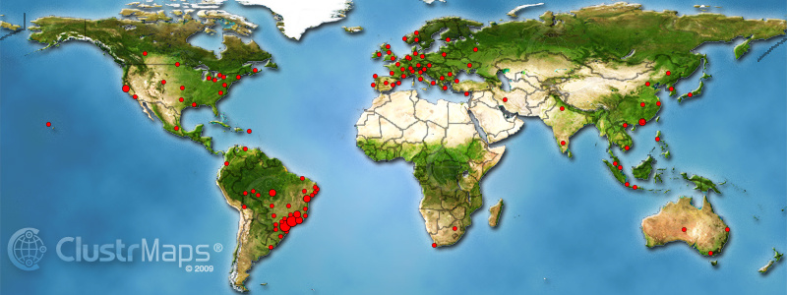
Map of Visitor Locations

Slide 8
Instalação
http://www.dpi.inpe.br/~giovana/tmp/aRT/
MySQL (mysql-5.0.51b-win32.zip)
TerraView 3.5.0
R 2.11.1 (R-2.11.1-win32.exe)
sp (pacote R - sp_0.9-66.zip)
aRT 1.7-3 (pacote R - aRT_1.7-3)
dados (Limite Amazônia Legal, Rodovias, Hidrovias, Assentamentos)

Slide 9
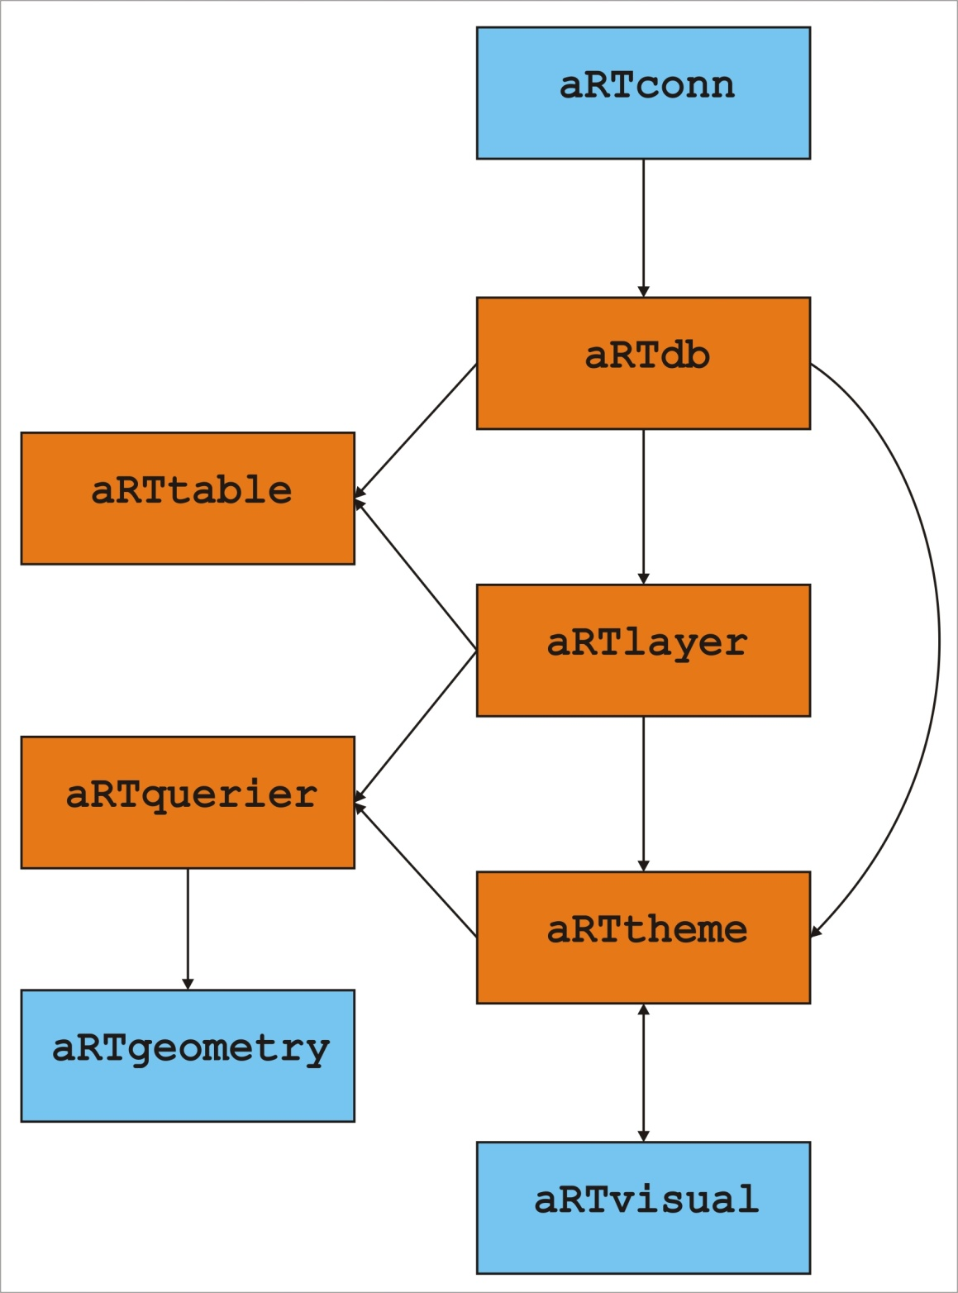
Estrutura do Pacote

Slide 10
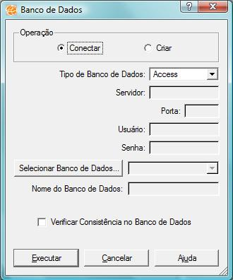
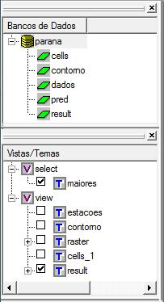
Estrutura do Pacote

Slide 11
Estrutura do Pacote

Slide 12
Criação do Bancos de Dados
baixar dados
descompactar o arquivo
“R -> File -> Change dir” para o diretório do arquivo
abrir “gera-banco.R”
alterar os dados da conexão, salvar e fechar
“R->Misc->Buffered Output” (desabilitar)
source(“gera-banco.R”)
Esperar a mensagem: “BANCO DE DADOS GERADO COM SUCESSO”

Slide 13
Funções e Exercícios
abrir banco usando TerraView
abrir “exercicios.R”
alterar os dados da conexão e salvar
executar comandos linha a linha
pesquisar documentação das funções
rodar preenchimento de células

